Slide 1
Liikunta- ja musiikkipaja
Jenni Schorpp ja Marianne Tulonen
20.5.2019 Tampere

Slide 2
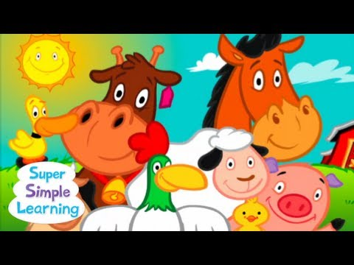
Good morning, Mr Rooster!
Good morning, good morning… : Aurinko nousee; noustaan puolikyykystä seisomaan/varpaille käsivarsien saattelemana.
Good morning, Mr Rooster…: Käsivarret siiviksi ja kieuntakohdassa viedään kädet nokaksi.

Slide 3
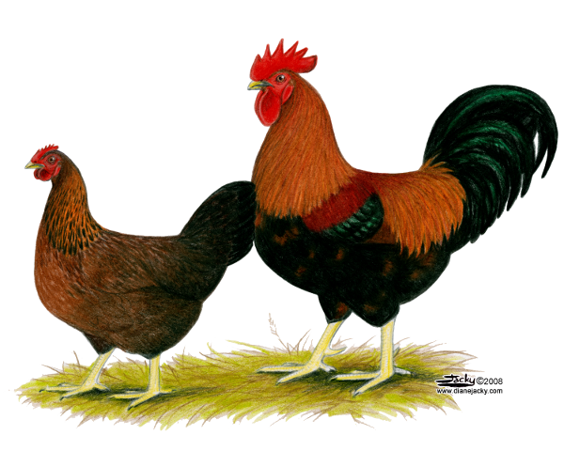
Tutustumisleikki numeroilla 1-3
ROOSTER: HITAAT, ISOT ASKELEET 1
HEN: RAUHALLISET ASKELEET 2
CHICK: NOPEAT, PIENET ASKELEET 3
STOP!: Pysähdytään ja tervehditään lähintä toveria esim. siivenkärjellä. Voidaan lisätä tähän nimen kysyminen ja itsensä esittely.
Koko harjoituksen ajan vältetään ”osumia”.

Slide 4
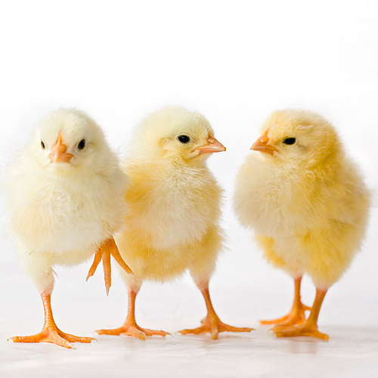
Laululeikki (Sävel: Tuiki, tuiki tähtönen)
1 AND 2 (tömistys 2x),
ME AND YOU (viittaus itseen ja omaan pariin)
3 AND 4 (taputukset x4 omat kädet),
DO SOME MORE (taputukset x4 parin kämmeniin)
5 AND 6 (siivet esiin),
YELLOW CHICKS (hyppy kyykkyasentoon)
7 AND 8 (siipien heilutus),
HOP AND WAIT (kyykkyhyppy ja jähmettyminen)
9 AND 10 (siipien heilutus),
SEE YOU AGAIN (vilkutetaan hyvästiksi)
TIME TO MEET MY NEW FRIEND.
(kyykkykävelyllä uuden parin luokse)

Slide 5

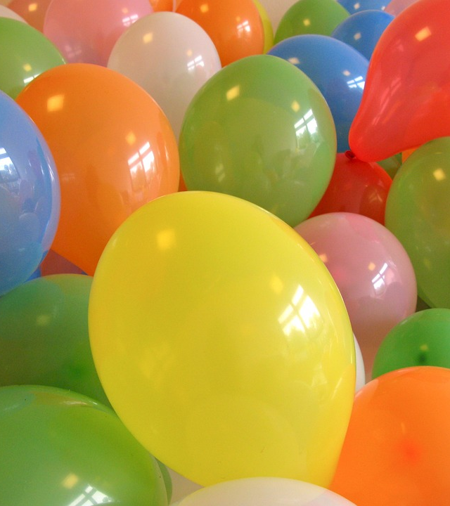
LÄTKÄPALLO KÄRPÄSLÄTKILLÄ
Tavoitteena saada ilmapallo (pääsiäismuna) pysymään ilmassa parin kanssa niin, että lasketaan "lyöntien" mukaan numeroita 1-10.
Aina, kun 10 tulee täyteen, pari saa hakea yhden tipun korista. Lopuksi pari laskee saamansa tiput kohdekielellä.
Samalla voidaan opetella värejä sanomalla jokaista lukusanaa ennen pelipallon värin nimi:"yellow one, yellow two..."
Kymppiin pääsyn jälkeen vaihdetaan uuteen, eriväriseen palloon.

Slide 6

Mitä kaikkea varhentavassa kieltenopetuksessa voisikaan tarvita... :)
Kärpäslätkiä (Tokmannille tullut myyntiin 2,99 €/kpl), ilmapalloja, rytmimunia, isoja noppia, käsinukkeja, väriämpäreitä, leikkiruokia, jäätelötikkuja, lelueläimiä, autoja, pehmoja...
Ainakin musiikkia, liikettä ja toimintaa sekä iloista mieltä :)
Kiitos osallistujille!

Slide 7
Pari linkkivinkkiä ”keilimusiikkiiliikuntaan” KIEMULI☺
https://supersimple.com/ YT-videoiden lisäksi oheistehtäviä!
https://www.gonoodle.com/
https://liikkuvakoulu.fi/x-breikki
https://areena.yle.fi/1-4328775 ”Sing along”
saksa: Lichterkinder –Bewegungslieder
ruotsi: Upp och hoppa, dansa och lek med Kompisbandet

